Slide 1
Requisitos e casos de uso
Prof. José Carlos Cruqui

Slide 2
Requisitos funcionais do sistema
Incluir usuários
Incluir tarefas
Descrição
Prazo – (atribuir uma data para finalizar)
Prioridade – se baixa / média / alta
Situação da tarefa – se concluído ou em andamento
Listar tarefas
Excluir tarefas
Atualizar tarefas
Organizar tarefas
Progresso das tarefas

Slide 3
Requisitos não - funcionais do sistema
Backup das tarefas concluídas
Validação de dados na inclusão por questões de segurança
Integração com outros sistemas ( calendário, e-mail).

Slide 4
Identificando os atores e os requisitos do sistema
Quem utiliza o sistema? Usuários / administradores
Como é o uso do sistema? Os usuários criam tarefas no sistema, atualizam as tarefas criadas.
os Administradores podem atribuir tarefas – e o sistema deve gerar uma notificação ao usuário de tarefas a ele atribuídas.
Quais informações são fornecidas ou obtidas pelo sistema?
Como o sistema é mantido? O sistema será mantido através de dados armazenados e gerenciados pelos usuários e administradores, que ficaram armazenados em um banco de dados.
Quais outros sistemas podem vir a interagir com esse ?
Uma possível interação pode ser um sistema de e-mails e também um sistema de calendários, um sistema de autenticação de usuários.

Slide 5
Perguntas para detalhar Cenários:
1. Quando o sistema trabalha corretamente, o que acontece?
Cenário Positivo:
Os usuários conseguem inserir novas tarefas.
As tarefas são atribuídas aos usuários devidos.
Usuários conseguem atualizar o status de suas tarefas.
Os sistema emite relatórios das tarefas de acordo com o requisitado pelo usuário.
2. O que pode ocorrer diferente?
Cenários Alternativos:
Alguma informação de alguma tarefa pode ser incompleta ou não existir.
Um administrador pode reatribuir uma tarefa de um usuário para outro.
O status da tarefa pode ser alterado pelo usuário mesmo antes do prazo final.

Slide 6
Perguntas para detalhar Cenários:
3. O que pode dar errado?
Cenários de Falha:
Um erro de sistema impede a criação de novas tarefas.
Dados de tarefas são perdidos devido a uma falha no sistema de armazenamento.
Um usuário não consegue acessar o sistema devido a problemas de autenticação.

Slide 7
Especificação dos casos de uso do sistema
A especificação dos casos de uso são na verdade um relatório que deve ser preenchido para cada caso de uso. Lembrando que criamos casos de uso apenas para os requisitos funcionais do sistema e nunca para os não funcionais.
No próximo slide vou dar um exemplo da especificação de um caso do nosso sistema de gerenciamento de tarefas.

Slide 8
ESPECIFICAÇÃO DOS CASOS DE USO
NOME | CADASTRAR USUARIO
ATORES | ADMINISTRADOR
RESUMO | Cadastra usuários no sistema
PRÉ-CONDIÇÕES | Obter dados do usuário a ser cadastrado
PÓS-CONDIÇÕES | Cadastro de usuário com sucesso
FLUXO PRINCIPAL
AÇÕES DO ATOR | AÇÕES DO SISTEMA
1.Incluir usuários
 | 2.Verificar duplicidade
 | 3. Armazenar no banco de dados os usuários
Fluxo alternativo - 1
Caso o usuário já esteja cadastrado encaminhar para o fluxo alternativo 2
Fluxo alternativo - 2
Verificar se os dados são mesmo iguais e emitir uma mensagem de usuário já cadastrado deve ser emitido.

Slide 9
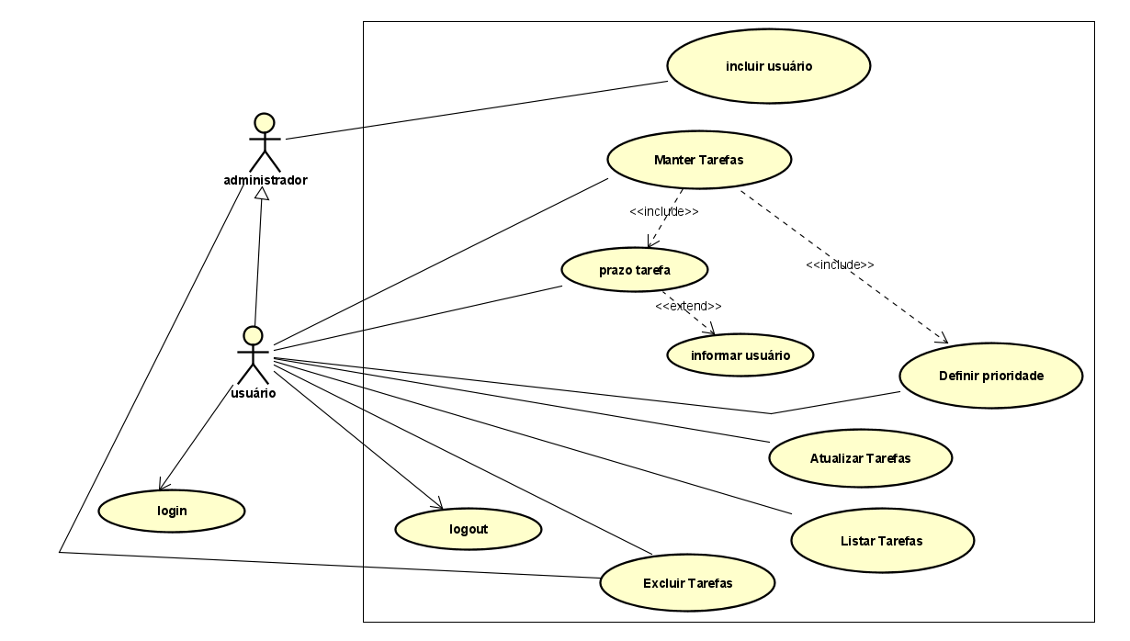
Diagrama de caso de uso

Slide 10
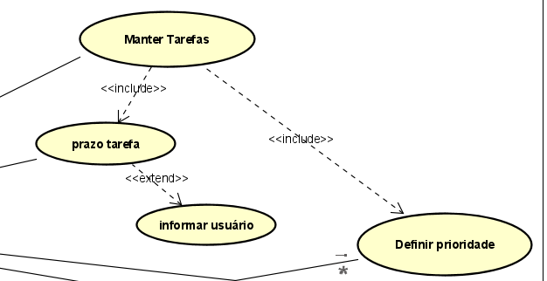
RELAÇÕES DE DEPENDÊNCIA
<< include>> - é um caso que só pode ocorrer a partir do caso anterior, nesse exemplo o prazo de tarefa só pode existir depois do cadastro da tarefa.
<<extend>> - É automática, no exemplo acima, quando uma tarefa chega no prazo, o sistema deve informar o usuário de forma automática.

Slide 11

ATIVIDADE – prazo 21/11 (terça)
Criar o diagrama de caso de uso
Criar a especificação dos casos de pelo menos 3 casos.
Isso tudo faz parte da documentação.
Faça em arquivo de texto ou Power point

